Slide 1
Развитие лидерских качеств дошкольников на основе событийного подхода в условиях детской организации
«Лидер во мне»

Slide 2
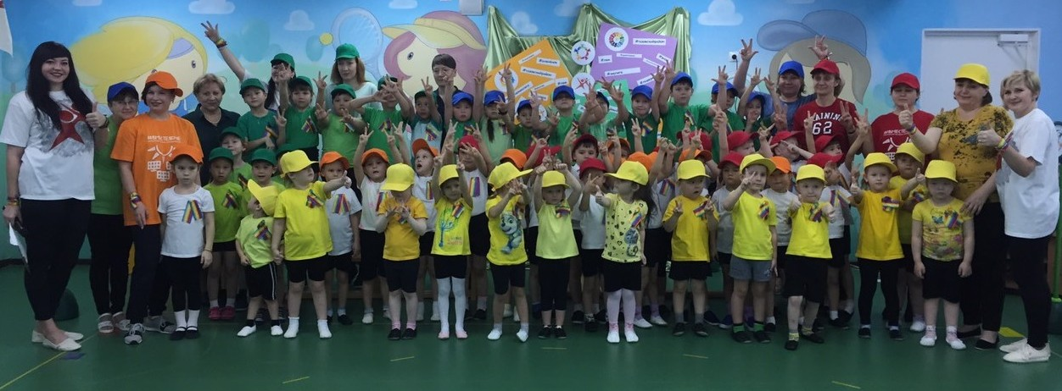

Slide 3
Цель:
Повышение уровня сформированности личностных качеств в контексте лидерства дошкольников через событийную деятельность в детской организации

Slide 4
Исполнители и участники проекта:
Заведующий МКДОУ д/с «Олененок» - Брачун В.Я.
Заместитель заведующего по УВР - Тугова Л.М.
Музыкальный руководитель - Емелова О.Н.
Инструктор ФИЗО - Быкова Э.В.,
Педагог дополнительного образования по ИЗО – Кузьмина М.Г.;
Социальный педагог - Соколова С.В.,
Музыкальный руководитель - Башкирцева Н.О.,
Воспитатель – Федосеева Т.И.
Воспитатель – Смышляева Н.В.
Воспитатель -Лукьянцева Н.А.,
Учитель-логопед - Шереметьева Е. Б.,
Педагог-психолог - Пьянзина Г.А.,
Педагог-психолог – Робу Я.А.
Воспитанники старших и подготовительной групп

Slide 5
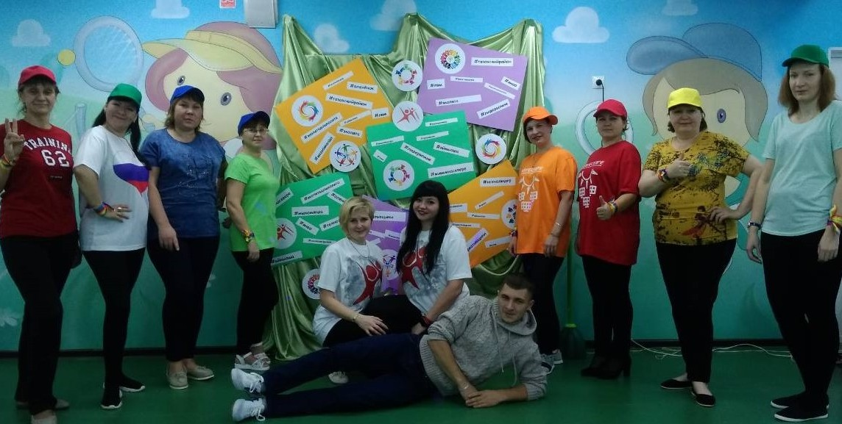
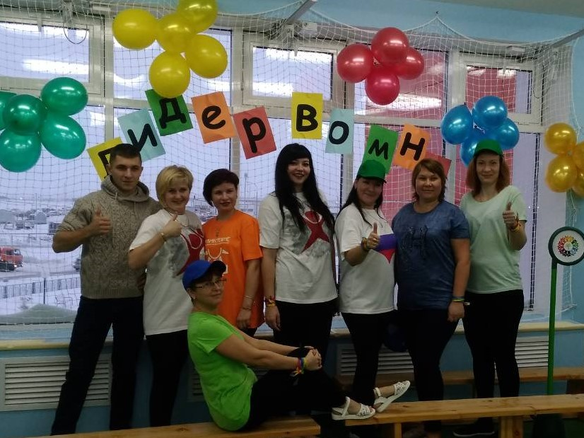
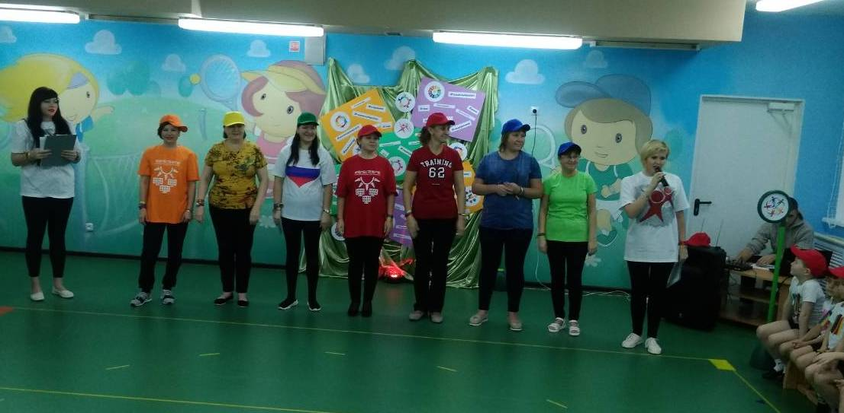

Slide 6
1 задача. Разработать структуру и содержание деятельности детской организации, проекты по направлениям деятельности детской организации
Детская организация «Лидер во мне»
человек-художественный образ
человек-человек
человек-природа
человек-техника
человек-знак
Креативные таланты
Эколята
Мы команда
Технолидер
Айкьюша
Коммуникативность
Инициативность
Умение работать в команде
Умение брать на себя ответственность
Самооценка и саморегуляция

Slide 7
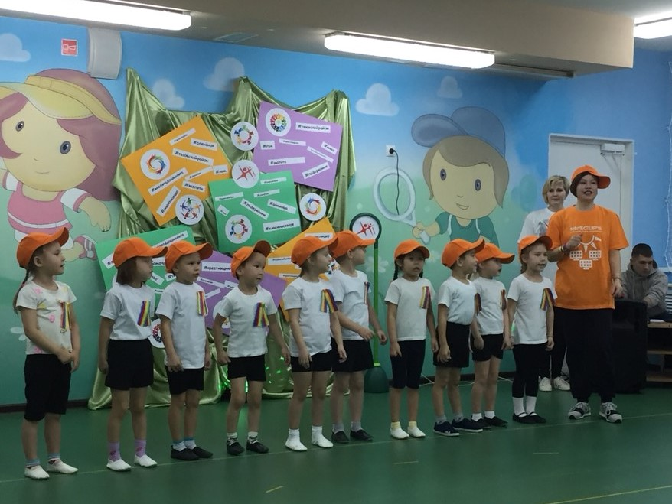
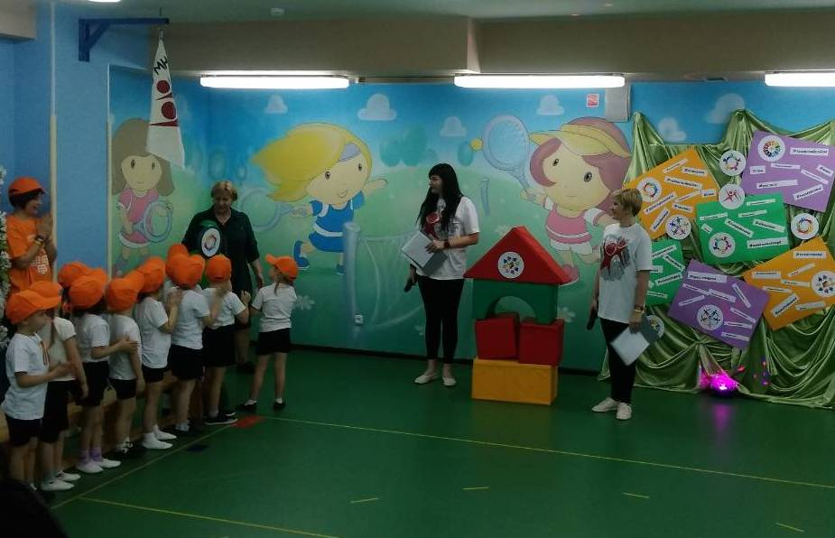
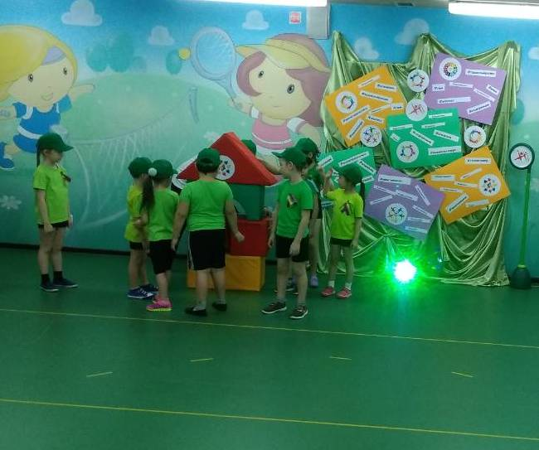
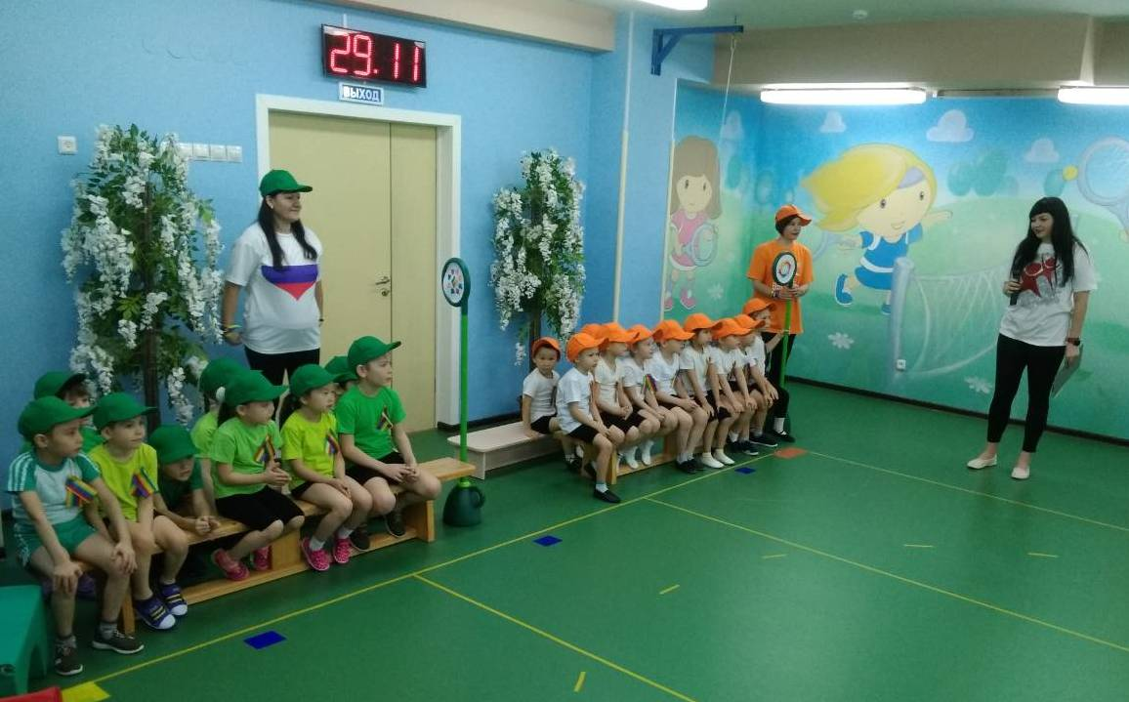

Slide 8
Отряды детской организации «Лидер во мне!»
I
«Мы команда!»

Slide 9
II
«Эколята»

Slide 10
III
«Технолидер»

Slide 11
IV
«Креативные
таланты»

Slide 12
V
«Айкьюша»

Slide 13
2 задача. Создать систему информирования
Организация информационного канала
Для общественности
Для педагогов
Для воспитан
ников
«Школа дошкольных наук»;
«Обучающие тренинги»;
«Вебинары»;
«Редакционно-издательская деятельность»
Для родителей
Сайт ОУ;
Информационные сборники;
постеры;
видеоблог
«Телекнига событий»;
«Сад достижения»;
«Клубный час»;
Сайт ОУ;
«Памятки»;
«Электронная газета-журнал»;
«День открытых дверей»;
«Клуб успешных родителей»;
«Буклеты»;
«Информационные стенды»;

Slide 14
До новых встреч))))

